Slide 1
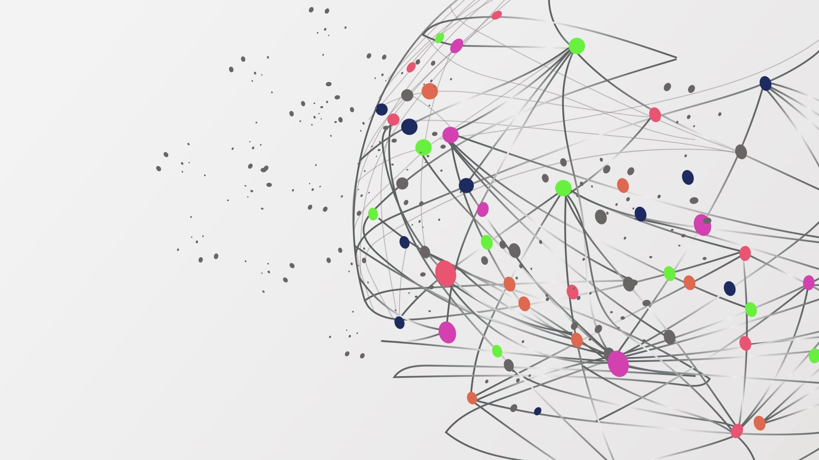
Replikacija SQL Server baze podataka
Prof. Aleksandar Stanimirović Anđela Kričak, 1498/22

Slide 2
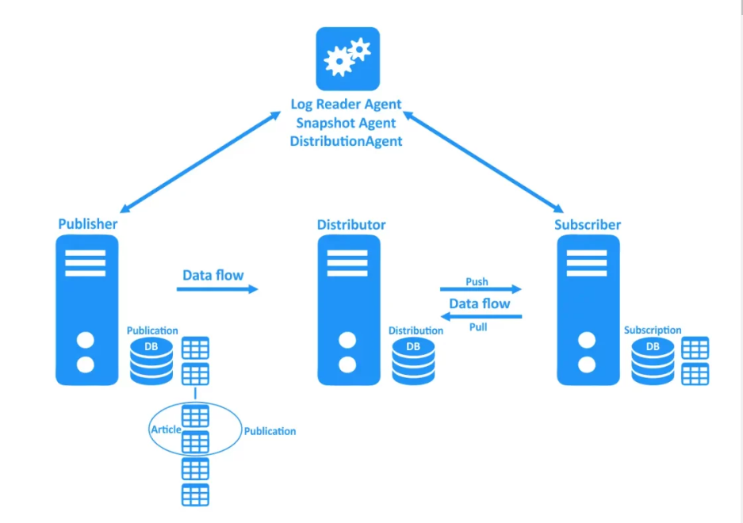
Osnovni pojmovi replikacije
omogućava bolju skalabilnost i fleksibilnost distribucije podataka
osigurava dostupnost podataka
smanjuje latenciju
omogućava neprekidnog poslovanja
omogućava korisnicima da pristupaju istim podacima sa različitih lokacija
poboljšava otpornost sistema na greške
omogućava brz oporavak u slučaju kvara

Slide 3
Tipovi replikacije

Slide 4
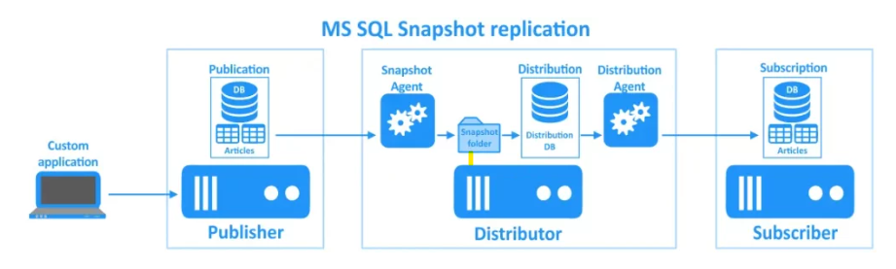
Snapshot replikacija
Pravi statičnu kopiju (snimak) baze podataka u određenom trenutku i šalje taj snimak pretplatnicima.
Koristi se kada su promene podataka retke ili kada je prihvatljivo da pretplatnici povremeno dobijaju ažurirane podatke, a ne u realnom vremenu.

Slide 5
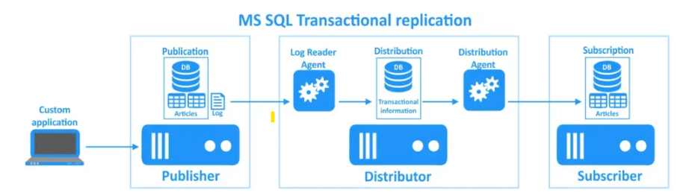
Transakciona replikacija
omogućava skoro trenutnu sinhronizaciju podataka između publikatora i pretplatnika
pogodna za scenarije gde je bitno da pretplatnici dobijaju najnovije promene što je pre moguće, poput real-time analitike ili u aplikacijama koje zahtevaju konzistentnost podataka

Slide 6
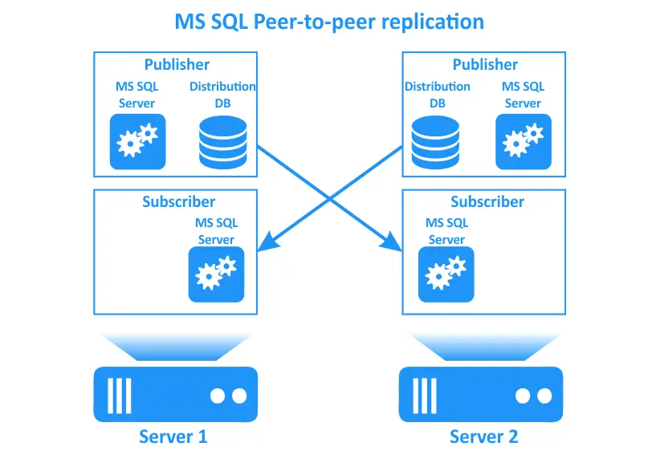
Peer-to-Peer replikacija
napredna forma transakcione replikacije, koja omogućava da se podaci repliciraju između više servera, gde svaki server deluje kao jednak (eng. peer) u mreži
kompleksnost upravljanja, potencijani konflikti kao i visoki zahtevi za neophodnim resursima

Slide 7
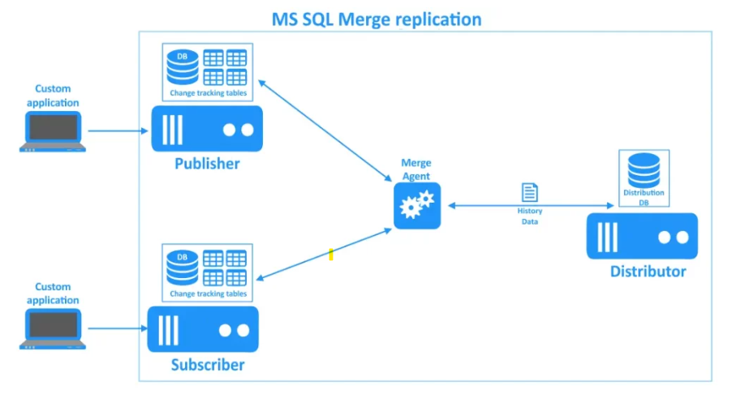
Merge replikacija
omogućava da više instanci baze podataka modifikuju podatke nezavisno, a zatim te promene bivaju sinhronizovane
pogodan za scenarije gde korisnici rade offline, a zatim sinhronizuju svoje promene sa centralnom bazom podataka kada se povežu na mrežu

Slide 8
Osnovne preporuke za SQL replikaciju
Ograničenja za polja sa identitetima i okidačima (triggers)
Publikacije mogu sadržati samo tabele sa primarnim ključem
Izbegavati zakazivanje kreiranja snimka (snapshot) za velike baze podataka
Pažljivo menjati podatke u repliciranoj bazi na pretplatniku

Slide 9
Neophodni uslovi za SQL Server replikaciju
Kompatibilnost verzija
Mrežna i firewall konfiguracija
TCP Portovi:
1433: Podrazumevani port za SQL Server database engine.
1434: Koristi se za SQL Server Browser.
2383: Port za SQL Server Analysis Services.
2382: Koristi se za SQL Server Browser za Analysis Services.
135: Koristi se za RPC (Remote Procedure Call).
80: Podrazumevani HTTP port, koristi se za IIS i druge servise.
443: Podrazumevani HTTPS port, koristi se za siguran web saobraćaj.
UDP Portovi:
1434: SQL Server Browser koristi ovaj port za obezbeđivanje informacija o instancama SQL Server-a.

Slide 10
Prednosti replikacije
Povećana dostupnost podataka
Smanjenje opterećenja na centralnoj bazi
Poboljšana otpornost na greške

Slide 11
Nedostaci replikacije
Kompleksnost administracije
Problemi sa konzistentnošću podataka
Potreba za dodatnim resursima

Slide 12

Upravljanje i praćenje replikacije
SQL Server Replication Monitor
Dynamic Management Views
SQL Server Profiler i Extended Events

Slide 13
Uobicajeni problemi
Kašnjenje u sinhronizaciji
01
Greške u komunikaciji
02
Konflikti u podacima
03
Backup i restore replikovanih baza (Backup distribucione baze podataka, Restore pretplatničke baze)
04

Slide 14
Replikacija SQL Server baze podataka
Prof. Aleksandar Stanimirović Anđela Kričak, 1498/22

